Slide 1

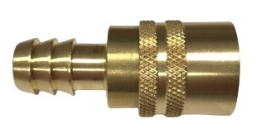

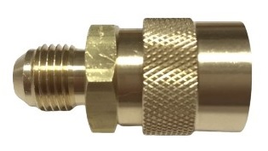
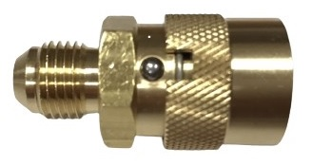
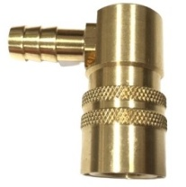
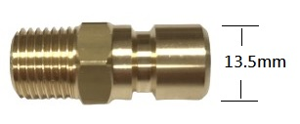
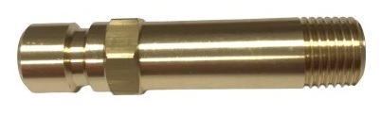
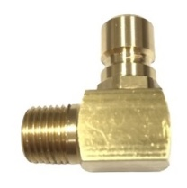




DK301 快速接頭 ( 美規 )
DK301 QUICK COUPLER
產品 | 圖片 | 型號 | 管接尺寸 | 牙徑 | 總長尺寸(mm)
快速接頭 (母) |  | DK301-3 | 3/8"軟管
 |  | DK301-4 | 1/2"軟管
 |  | DK301-3H | 3/8"鐵氟龍管
 |  | DK301-4H | 1/2"鐵氟龍管
 |  | DK301-C3H | 3/8"鐵氟龍管
 |  | DK301-C4H | 1/2"鐵氟龍管
 |  | DK301-L3 | 3/8"軟管
 |  | DK301-L4 | 1/2"軟管
公接頭- 標準長度 |  | DB3-1T |  | 1/8PT
 |  | DB3-2T |  | 1/4PT
 |  | DB3-3T |  | 3/8PT
 |  | DB3-4T |  | 1/2PT
公接頭- 加長長度 |  | DB3-1T |  | 1/8PT | *50/75/100/125/150/175 /200
 |  | DB3-2T |  | 1/4PT
 |  | DB3-3T |  | 3/8PT
公接頭-L型 |  | DB3-1T-L |  | 1/8PT
 |  | DB3-2T-L |  | 1/4PT
 |  | DB3-3T-L |  | 3/8PT
*型號採購原則如下 : 如需1/4 PT牙徑，總長100mm，型號為 : DB3-2T-100如需其他長度尺寸，歡迎諮詢訂製
適用流體Application: 空氣、油、水(Gas, Water, Oil) 工作壓力Working pressure: Max. 8 kg/cm² 工作溫度Working Temp.: 0~180℃
附安全鎖
Safety lock
+886 4 2389-1765
+886 4 2382-8921

